Slide 1
Имена существительные множественного числа, отвечающие на вопрос КОМУ? ЧЕМУ?
Выполнила: Булгакова Ж.В.,
учитель начальных классов
ГБОУ «Белгородская общеобразовательная школа-интернат №23»

Slide 2
Мн.ч. - ед.ч. ТРОПЫ ПОЛКИ БЕРЕГА КРЫШИ АЛЛЕИ
- ТРОПА
- ПОЛКА
- БЕРЕГ
- КРЫША
- АЛЛЕЯ

Slide 3
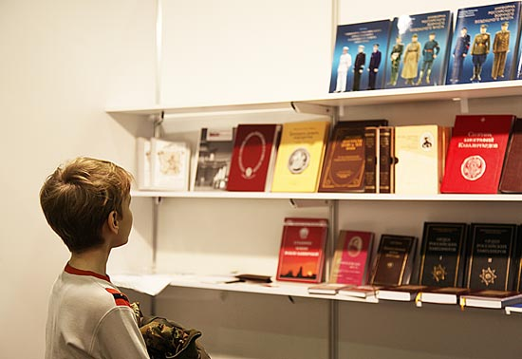
Петя подошёл к книжным … и взял книгу.
полкам

Slide 4
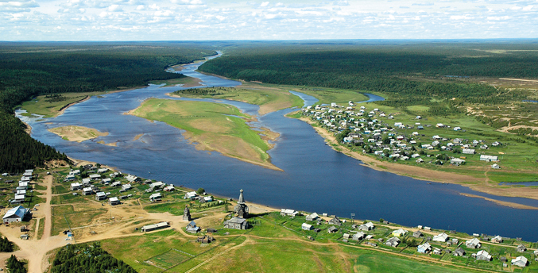
Село располагалось по обеим … реки.
берегам

Slide 5
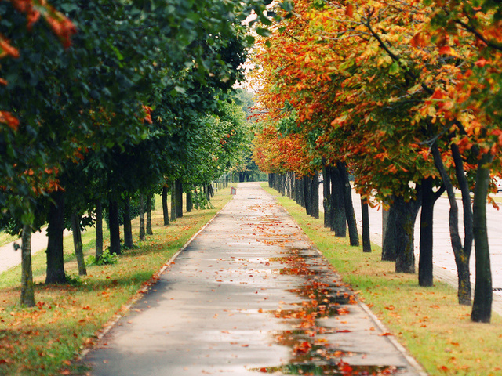
Ветер бродил по тёмным … парка.
аллеям

Slide 6
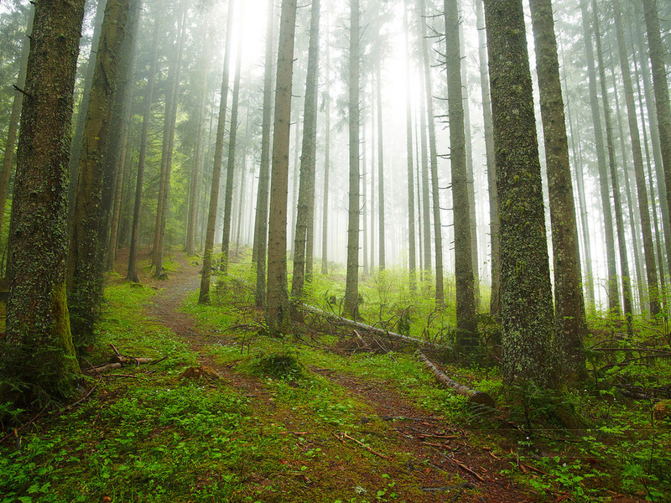
По лесным … петлял заяц.
тропам

Slide 7
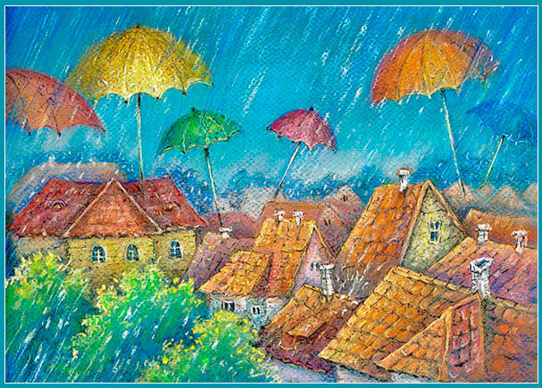
Холодный дождь барабанил по … домов.
крышам

Slide 8
В презентации использованы интернет-материалы

